Slide 1
2019305040
8.5

Slide 2
A Table of Contents.
1
적대적 생성 신경망 소개

Slide 3

적대적 신경 생성망 소개

Slide 4
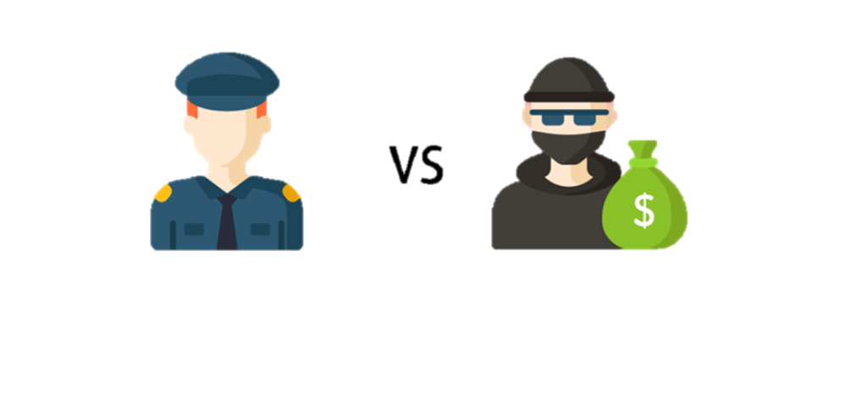
Part 1,
적대적 신경 생성망 소개
GAN(Generativ Adversarial Network)이란? '생성적 적대 신경망’
새로운 데이터를 생성하기 위해 뉴럴네트워크로 이루어진 생성자와 판별자가 서로 겨루며 훈련한다는 뜻
Generator(생성자)
Discriminator(판별자)
생성자 G의 역할
판별자 D가 진짜인지 가짜인지 구별할 수 없을 만큼
진짜와 같은 모조 이미지를
노이즈 데이터를 사용하여 만들어 내는 것
판별자 D의 역할
주어진 입력 이미지가 진짜인지 가짜인지 구별하는 것
이미지 x가 입력으로 주어졌을 때
판별자 D의 출력D(x)가 진짜 이미지일 확률을 반환

Slide 5
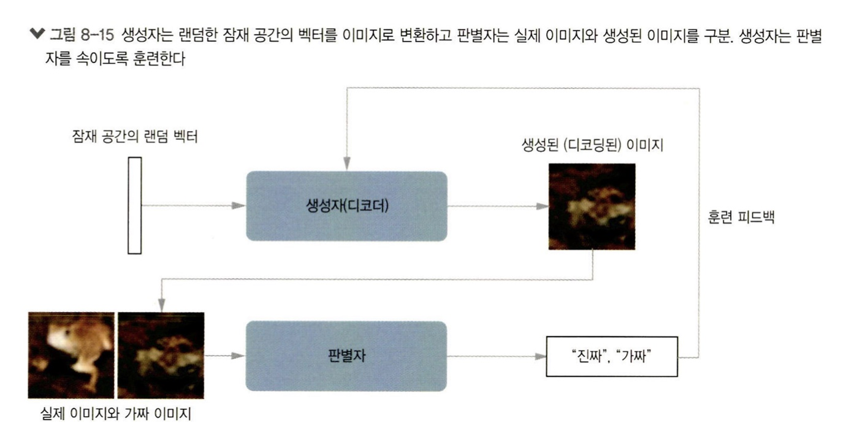
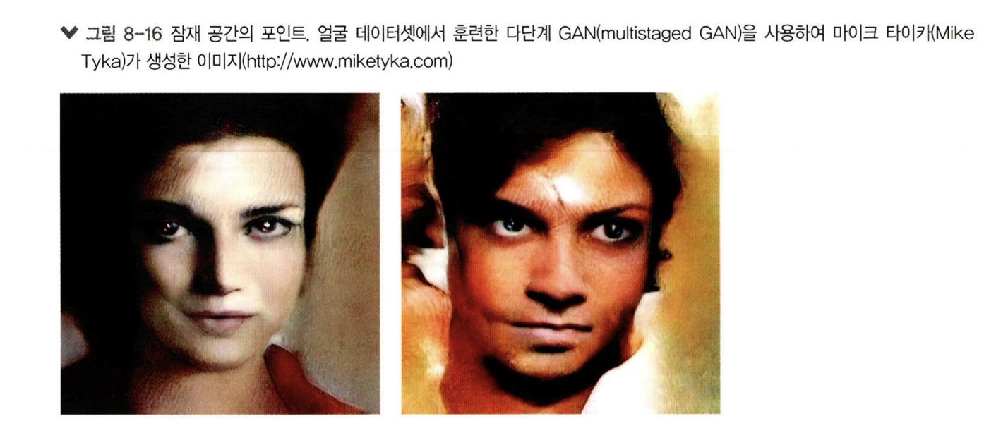
Part 1,
적대적 신경 생성망 소개

Slide 6
Part 1,
GAN 구현 방법
CIFAR10 데이터 세트 = 개구리, 새, 고양이, 배, 비행기 등
10 개 클래스의 개체에 대한 60,000 개의 32x32 픽셀 컬러 사진으로 구성
STEP 1
STEP 2
STEP 3
STEP 4
STEP 5
생성자와
판별자를
연결하는 gan 네트워크를 만든다
gan(x)=discriminator(generator(x))
generator
네트워크는 (latent_dim,) 크기의 벡터를 (32, 32, 3)
크기의 이미지로 매핑
discriminator 네트워크는 (32, 32, 3) 크기의 이미지가 진짜일 확률을 추정하여 이진 값으로 매핑
“진짜"/”가짜" 레이블과 함께 진짜 이미지와 가짜 이미지 샘플을 사용해 판별자를 훈련
매 단계마다 생성자에 의해 디코딩된 이미지를 판별자가 “진짜"로 분류하도록 만드는 방향으로 생성자의 가중치를 이동

Slide 7
Part 1,
훈련 방법
생성자의 마지막 활성화로 다른 종류의 모델에서 널리 사용하는 sigmoid 대신 tanh 함수를 사용
균등 분포가 아니고 정규 분포(가우시안 분포)를 사용하여 잠재 공간에서 포인트를 샘플링
무작위성은 모델을 견고하게 만듦. GAN 훈련은 동적 평형을 만들기 때문에 여러 방식으로 갇힐 가능성이 높은데,
훈련하는 동안 무작위성을 주입하면 이를 방지하는 데 도움이 된다.
무작위성 주입 방법
1. 판별자에 드롭아웃을 사용
2. 판별자를 위해 레이블에 랜덤 노이즈를 추가
희소한 그래디언트는 GAN 훈련을 방해할 수 있음. 그래디언트를 희소하게 만들 수 있는 것은 최대 풀링 연산과 ReLU 활성화 두 가지. 최대 풀링 대신 스트라이드 합성곱을 사용해 다운샘플링을 하는 것이 좋음. 또 ReLU 활성화 대신 LeakyReLU 층을 사용하면 ReLU와 비슷하지만 음수의 활성화 값을 조금 허용하기 때문에 희소가 조금 완화됨.
생성자에서 픽셀 공간을 균일하게 다루지 못해 생성된 이미지에서 체스판 모양이 종종 나타남. 이를 해결하기 위해 생성자와 판별자에서 스트라이드 Conv2DTranpose나 Conv2D를 사용할 때 스트라이드 크기로 나누어질 수 있는 커널 크기를 사용.

Slide 8
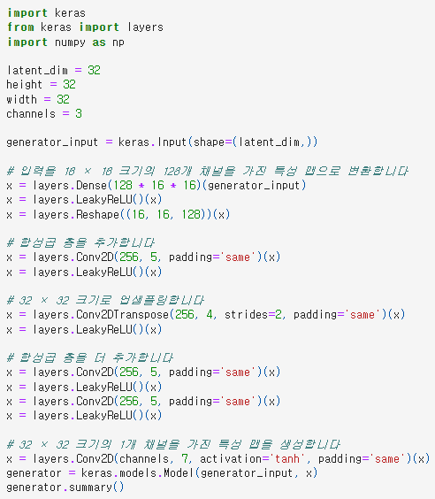
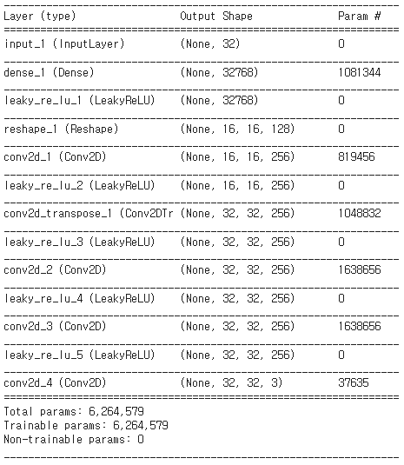
Part 1,
생성자

Slide 9
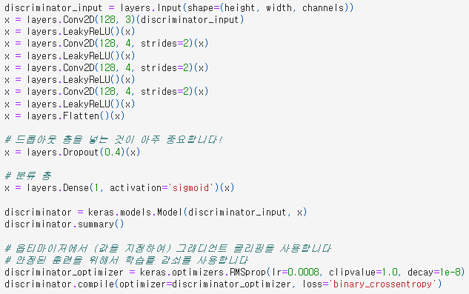
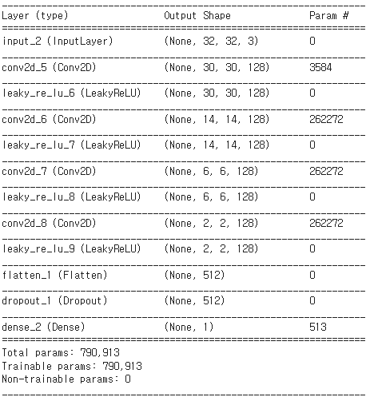
Part 1,
판별자

Slide 10
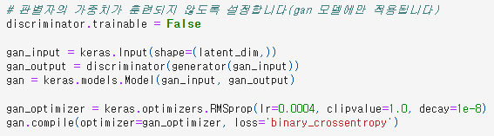
Part 1,
적대적 네트워크
• 생성자와 판별자를 연결하여 GAN 설정.
• 훈련할 때 생성자가 판별자를 속이는 능력이 커지도록 함.
이 모델은 잠재 공간의 포인트를 “진짜“ 또는 “가짜”의 분류 결정으로 변환함.
• 훈련에 사용되는 타깃 레이블은 항상 ‘진짜 이미지‘.
Gan을 훈련하는 것은 discriminator가 가짜 이미지를 보았을 때 진짜라고 예측하도록 만들기 위해 generator의 가중치를 업데이트 하는 것.
• 훈련하는 동안 판별자를 동결(학습되지 않도록)하는 것이 중요. gan을 훈련할 때 가중치가 업데이트되지 않음.

Slide 11
Part 1,
DCGAN 훈련방법
잠재 공간에서 무작위로 포인트를 뽑는다. (랜덤 노이즈)
이 랜덤 노이즈를 사용하여 generator에서 이미지를 생성한다.
생성된 이미지와 진짜 이미지를 섞는다.
진짜와 가짜가 섞인 이미지와 이에 대응하는 타깃을 사용하여 discriminator를 훈련한다.
타깃은 “진짜(실제 이미지)” 또는 “가짜(생성된 이미지)”이다.
잠재 공간에서 무작위로 새로운 포인트를 뽑는다.
이 랜덤 벡터를 사용해 ‘gan’을 훈련한다. 모든 타깃은 “진짜”로 설정한다.
판별자가 생성된 이미지를 모두 “진짜 이미지”라고 예측하도록 생성자의 가중치를 업데이트한다.
(‘gan’ 안에서 판별자는 동결되기 때문에 생성자만 업데이트) 결국 생성자는 판별자를 속이도록 훈련한다.

Slide 12
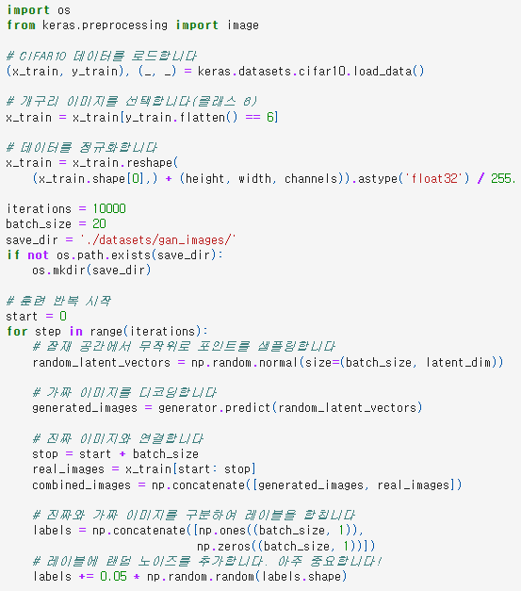
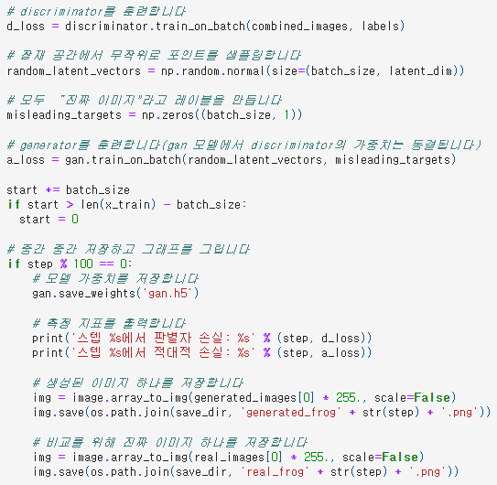
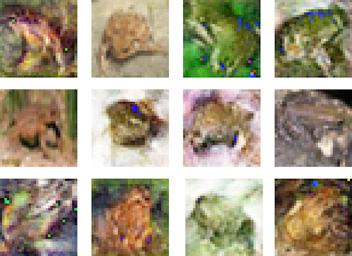
Part 1,
DCGAN 훈련방법

Slide 13
Part 1,
정리
GAN은 생성자 네트워크와 판별자 네트워크가 연결되어 구성됨.
판별자는 생성자의 출력과 훈련 데이터셋에서 가져온 진짜 이미지를 구분하도록 훈련.
생성자는 판별자를 속이도록 훈련. 생성자는 훈련 세트의 이미지를 직접 보지 않음.
데이터에 관한 정보는 판별자에서 얻음.
GAN은 훈련하기 어려움. GAN 훈련이 고정된 손실 공간에서 수행하는 단순한 경사 하강법 과정이 아니라 동적 과정이기 때문.
GAN을 올바르게 훈련하려면,
경험적으로 찾은 여러 기교를 사용하고 많은 튜닝을 해야 함.
GAN은 매우 실제 같은 이미지를 만들 수 있음.
VAE와 달리 학습된 잠재 공간이 깔끔하게 연속된 구조를 가지지 않음.
잠재 공간의 개념 벡터를 사용하여 이미지를 변형하는 등
실용적인 특정 애플리케이션에는 잘 맞지 않음.

